Slide 1
Leptospirose
C.Strady, Reims
DESC pathologies infectieuses
04/2018

Slide 2
M. Picardeau CNR leptospire, Institut Pasteur

Slide 3
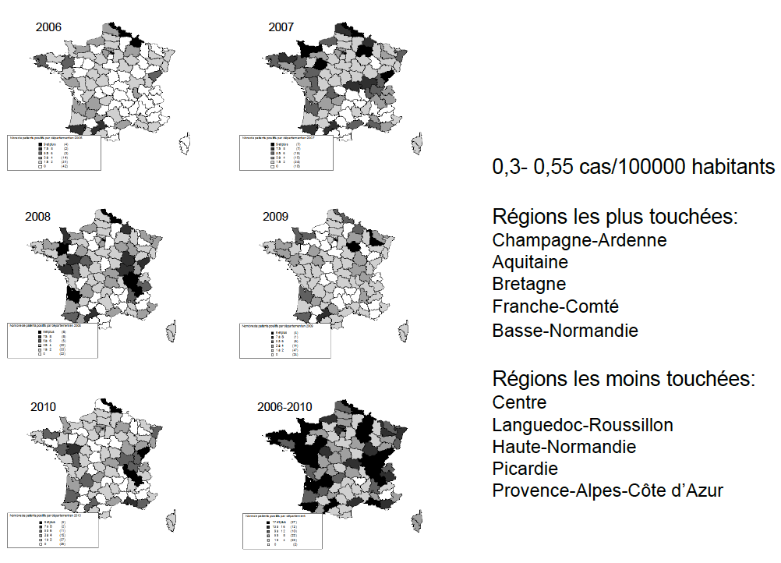
Répartition des cas : France métropolitaine
Régions les plus touchées en 2016( >1,4/100000) : Franche-Comté,
Champagne-Ardenne, Poitou-Charentes et Aquitaine
Données CNR

Slide 4
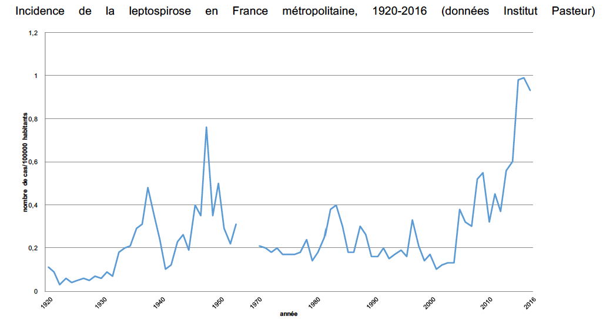
Incidence France métropole : Données CNR 2016

Slide 5
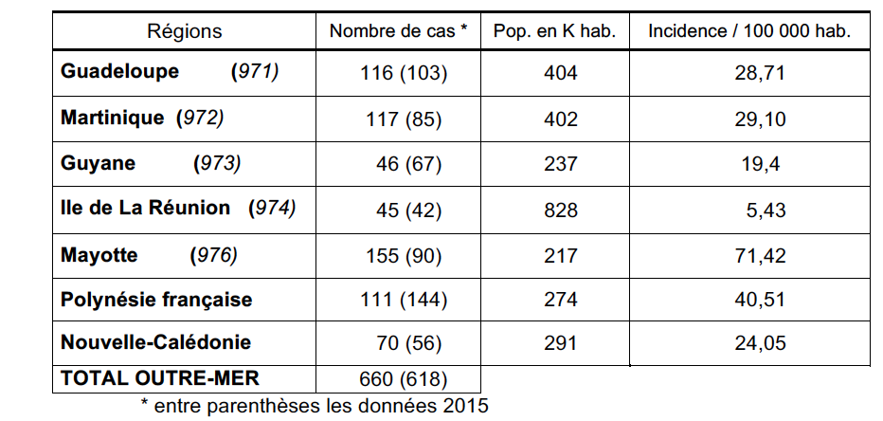
Répartition des cas en Outre-mer 2016
Rapport CNR 2016

Slide 6
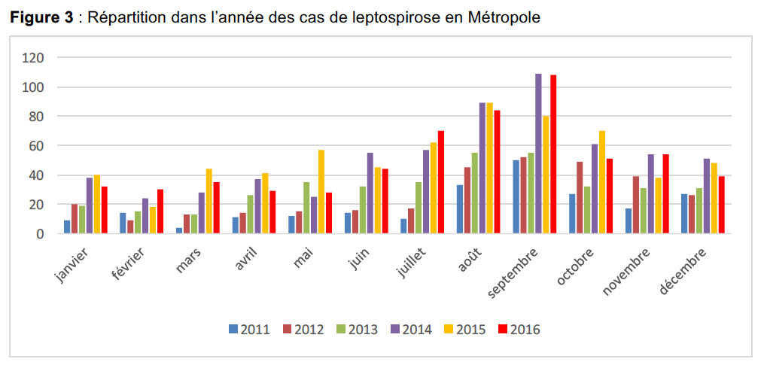
Leptospirose : répartition mensuelle
Pic estivo-automnal de 50%
Mais des cas toute l’année ++++
Rapport CNR 2016

Slide 7
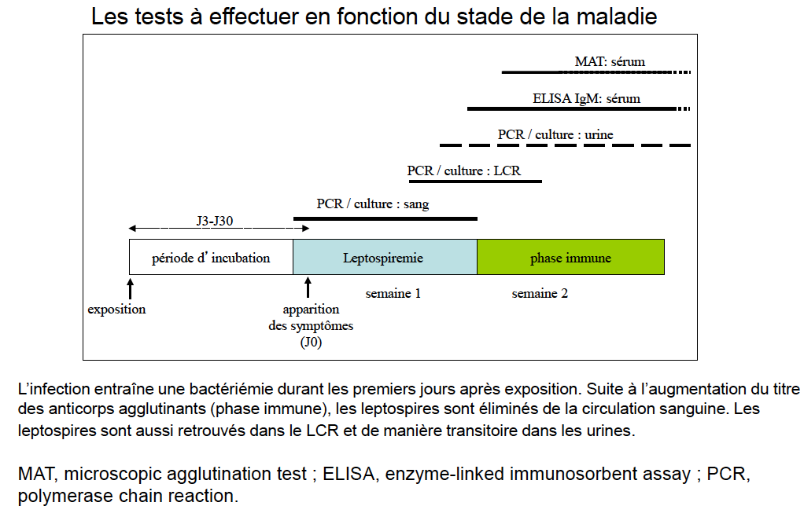
Diagnostic leptospirose
M. Picardeau CNR leptospire, Institut Pasteur

Slide 8
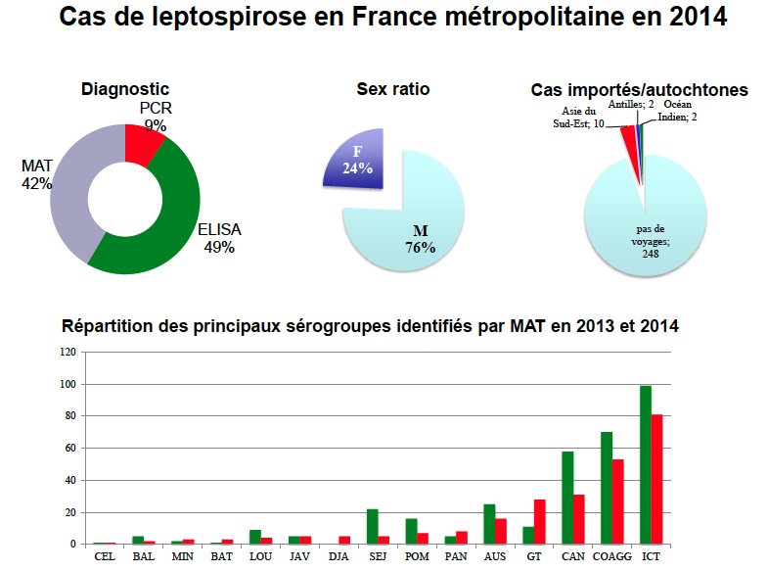
Données CNR 2014

Slide 9
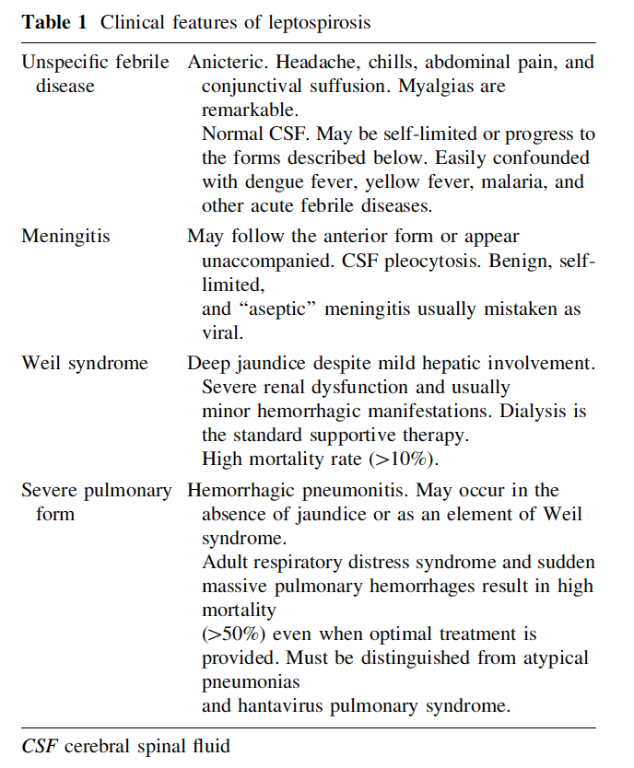

Slide 10
41 études, 3390 patients
Mortalité globale : 2,2%
Ictère clinique : 19%
IRA : 12%
Formes anictériques : 0%

Slide 11
Facteurs pronostiques
Philippine, Manille
203 patients, mortalité de 6,8%
FdR DC :
Élévation des PNN
Profondeur thrombopénie
FDR d’évolution vers une forme grave :
Sexe masculin
Délai apparition des symptomes/début antibiothérapie
Lee N et al, Trans R Soc Trop Med Hyg 2007

Slide 12
Formes graves en réanimation
Ile de la réunion, étude rétrospective monocentrique
134 patients, 2004-2015 Age médian de 40 ans
SOFA score moyen à 10
31% de ventilation mécanique
5 patients avec ECMO
56% d’hémofiltration
Mortalité à 6% : moindre / patient avec sepsis bactérien autre avec score identique à l’entrée
Delmas B et al. Crit Care Med 2018

Slide 13
Corticoides et formes sévères
5 études dont un essai randomisé ouvert
Pas d’intérêt démontré à ce jour mais peu d’études bien menées
Sur risque d’infections nosocomiales
Rodrigo C et al. Trans R Soc Trop Med Hyg 2014

Slide 14
Antibiothérapie
Forme bénigne de résolution spontanée +++
Antibiothérapie précoce :
évite probablement aggravation des formes avec Fdr de sévérité
Intérêt dans forme non grave ???
Interet d’un test rapide validé ++++:
Pour justification d’un traitement précoce
DA Hake, Curr Top Microbiol Immunol 2015

Slide 15
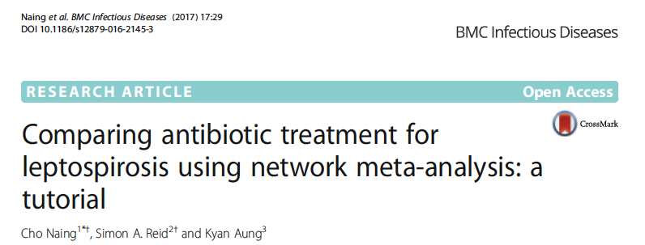
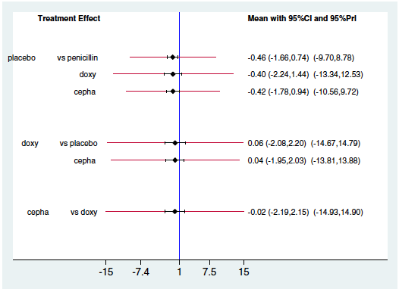
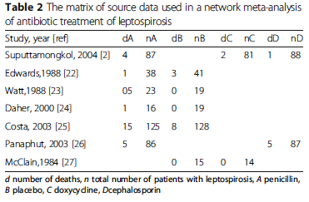
Conclusions : Les pénicillines offrent la meilleure garantie d’efficacité

Slide 16
Traitement
Revue Médicale Suisse – www.revmed.ch – 7 avril 2010

Slide 17
Conclusions
Une maladie négligée à l’échelle mondiale
Une maladie émergente
Absence de tests diagnostics très efficaces à tous les stades d’évolution
Pas de vaccins universels
Et ………pas d’association de défense des patients atteints malgré la mortalité dans le monde !!!

